Slide 1
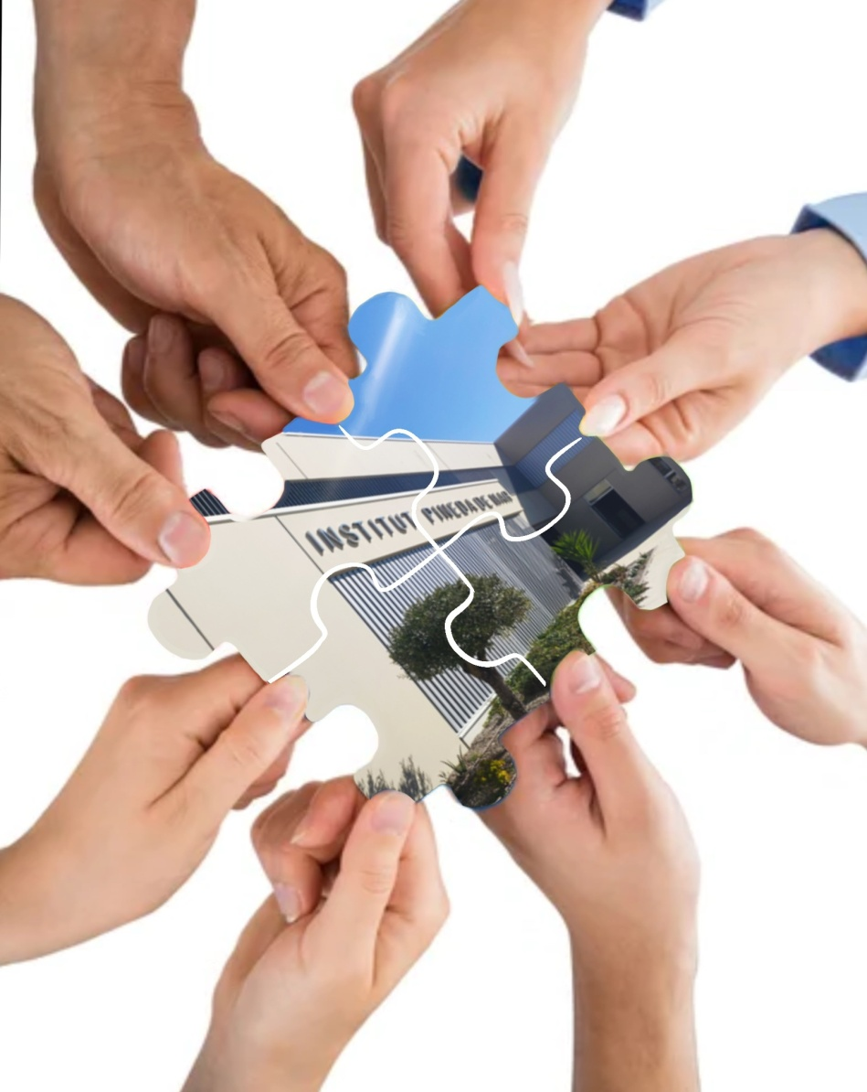
PORTES OBERTES
4 MARÇ 2024
Com hi anirem
Qui som
Com podeu col·laborar
Com som
Com sabrem si hi hem arribat
Com ens organitzarem
INSTITUT PINEDA DE MAR 2024-2025

Slide 2
PRESENTACIÓ
Centre públic, inclusiu, flexible i digital
3 Línies d’ESO i 2 de Batxillerat
482 alumnes i 49 docents
2 conserges i 1 administrativa
Personal extern de l’EAP, cantina, neteja…
I el suport de l’AMPA, Ajuntament, famílies…
QUI SOM
Com hi anirem
QUALITAT EDUCATIVA, IGUALTAT D’OPORTUNITATS I COHESIÓ SOCIAL
Com podeu col·laborar
timeline
Com ens organitzarem
Com sabrem si hi hem arribat
Com som
Qui som
Solidaritat, participació, confiança,
esforç, coeducació, PAU, compromís
responsabilitat i corresponsabilitat,
creativitat, MOTIVACIÓ, empatia, equip, innovació, pluralitat, RESPECTE, pluralitat, acompanyament , esperit crític, autonomia…
PEC

Slide 3
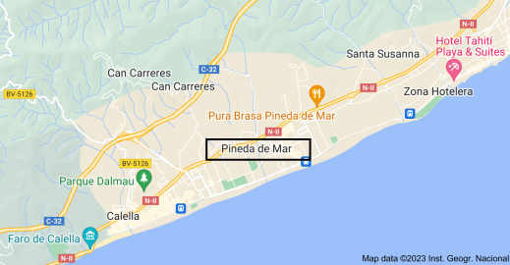
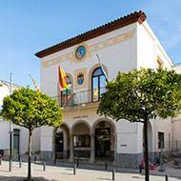
COM SOM?
CONTEXT
ENTORN
ORGANITZATIU
1
2
3
Barri Can Cornet
18è any escolar
16 promocions d’ESO i 2 de Batxillerat.
AMPA i famílies
Ajuntament
Escoles de primària
EAP, CRP, EPLM
Salut i Escola
Altres entitats
Mossos, Policia local, Ràdio Pineda, Bombers...
Horari intensiu de matí
4 grups per nivell a 1r, 3 grups a 2n i 3r d’ESO, 4 grups a 4t d’ESO
Desdoblaments
Grups flexibles
Codocència
Disseny d’optatives lligades al Batxillerat
Aula Oberta i AVANT
Com hi anirem
Com podeu col·laborar
history
Com ens organitzarem
Com sabrem si hi hem arribat
Qui som
Com som

Slide 4
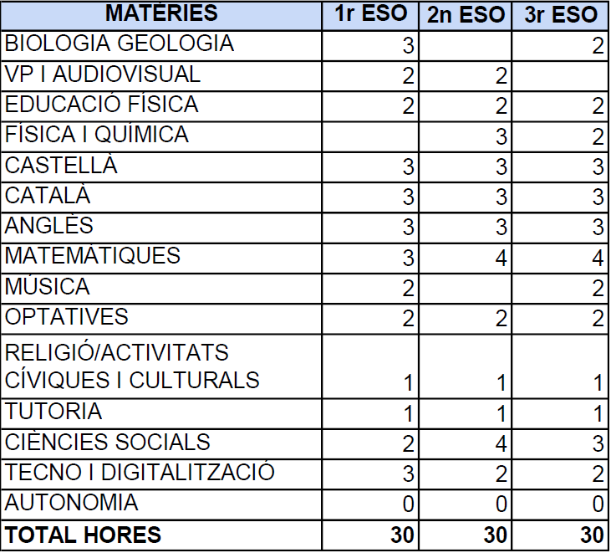
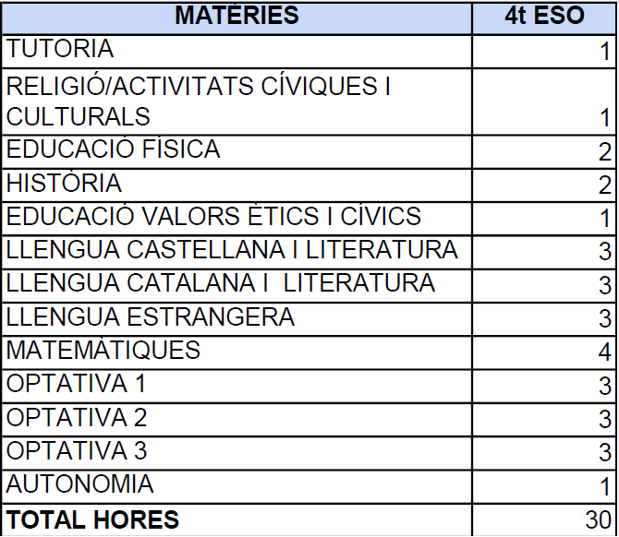
CURRÍCULUM
CURRÍCULUM ESO
4
On hi anirem
Com sabrem si hi hem arribat
history
Com podeu col·laborar
Com ens organitzarem
Qui som
On som

Slide 5
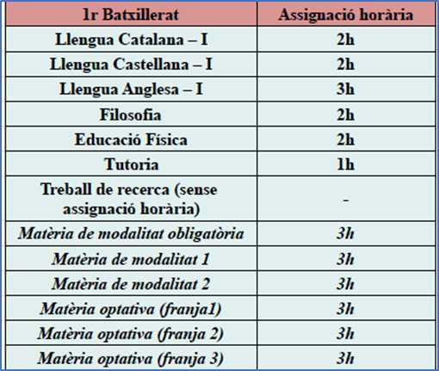
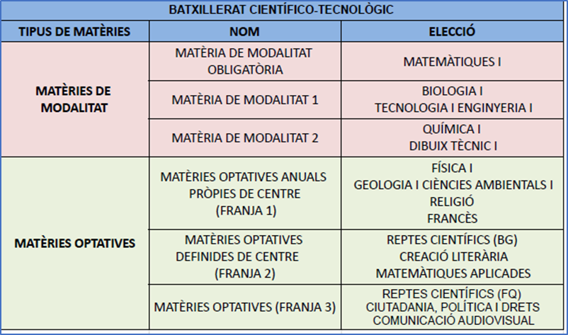
CURRÍCULUM
CURRÍCULUM
1r BATXILLERAT
4
On hi anirem
Com podeu col·laborar
history
Com sabrem si hi hem arribat
Com ens organitzarem
Qui som
On som

Slide 6
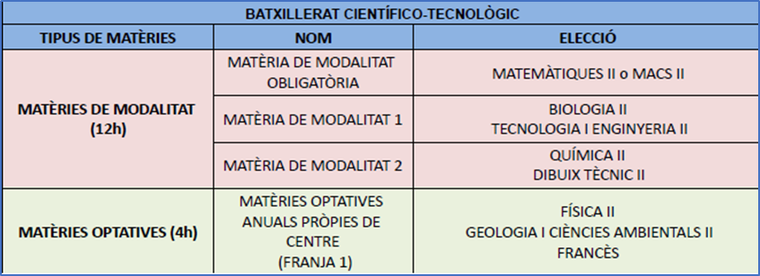
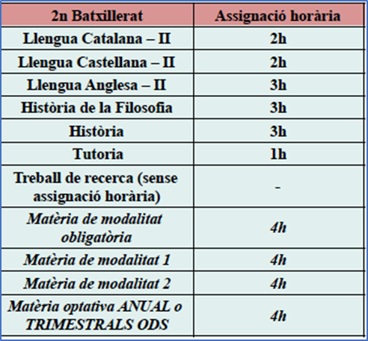
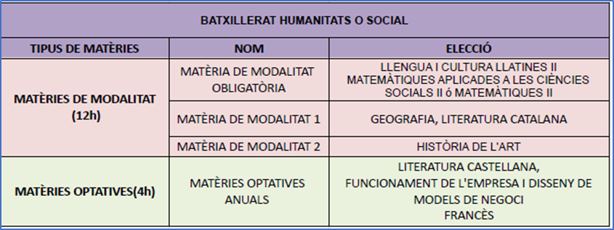
CURRÍCULUM
CURRÍCULUM
2n BATXILLERAT
4
On hi anirem
Com podeu col·laborar
history
Com sabrem si hi hem arribat
Com ens organitzarem
Qui som
On som

Slide 7
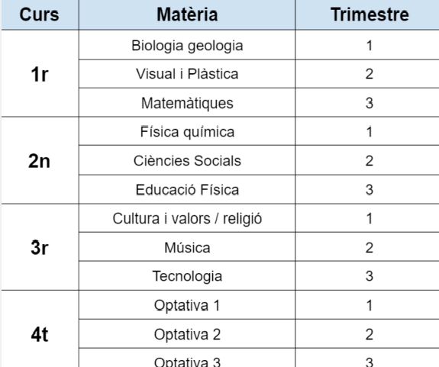
PLA LECTOR
MONOGRÀFICS
PLA LECTOR I MONOGRÀFICS
4
1 h CATALÀ + 1 h CASTELLÀ + 1h trimestral
Com hi anirem
Com sabrem si hi hem arribat
history
Com podeu col·laborar
Com ens organitzarem
Qui som
Com som

Slide 8
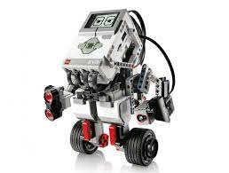
PROJECTES
PROJECTES PROPIS
PROJECTES ON PARTICIPEM
5
6
Vitamina B
Club de lectura
Escacs al pati
Servei comunitari
Aprenentatge i servei
Educació emocional
Projecte audiovisual
Revista escolar: REPI
Verifica’t
Erasmus+
Pla d’entorn
Caliu del Cor
Grans moments
Tecnologies digitals per a l’aprenentatge
Proves Cangur
Programa mSchools
Més Mates, Fem Mates
El gust per la lectura
Com hi anirem
Com podeu col·laborar
history
Com sabrem si hi hem arribat
Com ens organitzarem
Qui som
Com som

Slide 9
EINES TIC
Com sabrem si hi hem arribat
Com hi anirem
Com podeu col·laborar
history
Com ens organitzarem
timeline
Qui som
Com som

Slide 10
PLATAFORMA CLICKEDU
Com hi anirem
Com sabrem si hi hem arribat
history
Com podeu col·laborar
Qui som
Com ens organitzarem
On som i on volem anar
https://inspineda.clickedu.eu

Slide 11
AVALUACIÓ PARCIALS I FINALS
BUTLLETINS DE LES AVALUACIONS TRIMESTRALS PER CLICKEDU
LLIURAMENT PRESENCIAL DE LES NOTES FINALS AL JUNY
REUNIONS PERIÒDIQUES AMB ELS TUTORS.
Com hi anirem
Com sabrem si hi hem arribat
Com podeu col·laborar
services
history
Qui som
Com ens organitzarem
On som i on volem anar

Slide 12
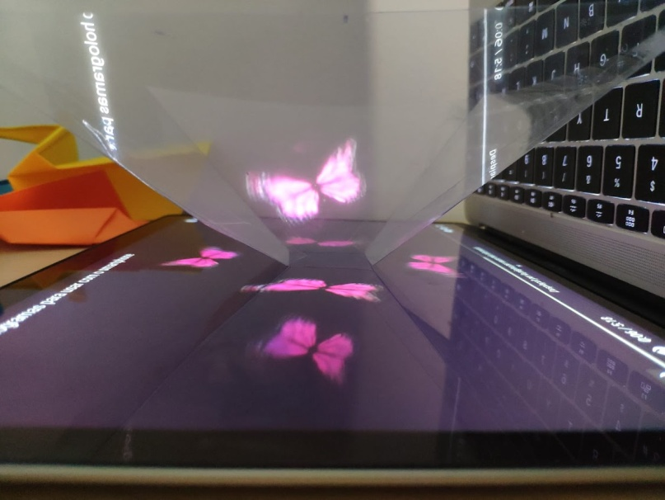
ORGANITZACIÓ D’EXTRAESCOLARS
ANGLÈS DE REFORÇ I CONVERSA
VOLEIBOL
AUDIOVISUALS
DANSA
HORARI: DILLUNS I DIMECRES DE 16 h a 18 h
Com hi anirem
history
Com podeu col·laborar
On som i on volem anar
services
Com sabrem si hi hem arribat
Qui som
Com ens organitzarem

Slide 13
DATES PREINSCRIPCIONS 2024-2025
ESO: Del 8 al 20 de març
Batxillerat: Del 18 al 25 d’abril
Com hi anirem
Com podeu col·laborar
history
services
Com sabrem si hi hem arribat
Qui som
Com ens organitzarem
On som i on volem anar

Slide 14
Com hi anirem
Com podeu col·laborar
history
services
Qui som
Com sabrem si hi hem arribat
On som i on volem anar
Com ens organitzarem
Tot està per fer, tot és possible.
MOLTES GRÀCIES

